Slide 1

Chapter 01 JavaScript的基礎
中原大學 資訊管理學系
賴錦慧 老師
chlai@cycu.edu.tw

Slide 2
JavaScript的基礎
JavaScript與腳本語言
客戶端網頁技術

Slide 3
JavaScript與腳本語言 - 腳本語言
腳本（Script）語言是一種直譯語言
直譯程式是一個指令一個動作
不需要編譯
在執行效率上比不上編譯的程式語言
腳本語言不能單獨執行，需要直譯程式才能執行

Slide 4
JavaScript與腳本語言 - JavaScript
JavaScript原為Netscape Communication Corporation（網景公司）開發的腳本語言，提供該公司瀏覽器產品Netscape Navigator開發互動網頁的功能。JavaScript原名LiveScript，於1995年在Netscape 2.0版正式發表，目前是巿面上各大瀏覽器最普遍支援的腳本語言。
微軟在Internet Explorer 3.0版時支援JavaScript 1.0版，稱為JScript，這是一種與JavaScript相容的腳本語言，初期並不穩定，而且問題相當多，微軟在Internet Explorer 4.0版時支援官方版本ECMA標準的JavaScript規格，稱為ECMAScript，雖然Netscape的JavaScript和Microsoft的JScript都支援ECMA規格，但屬於兩種不同的腳本語言。

Slide 5
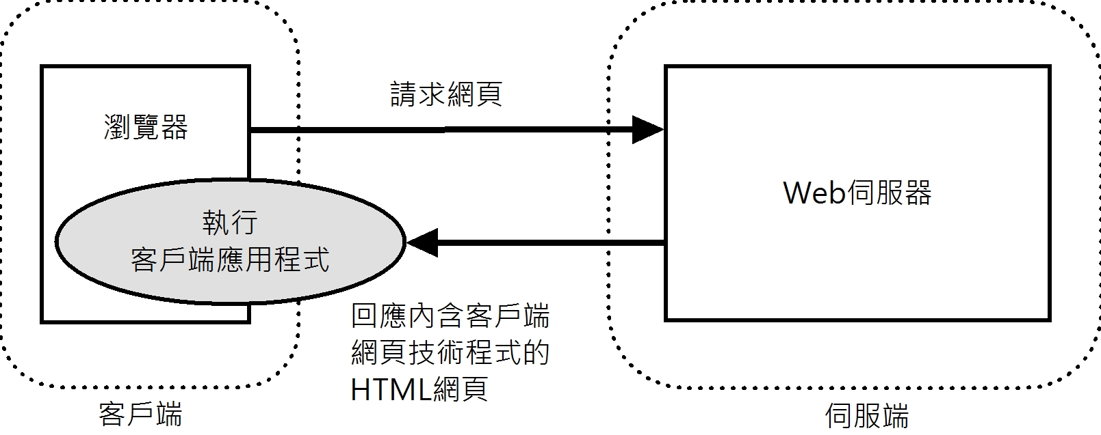
客戶端網頁技術
客戶端網頁技術
程式碼或網頁是在使用者客戶端電腦的瀏覽器中執行

Slide 6
JavaScript編輯器
Notepad ++
Sublime 2
http://www.sublimetext.com/
http://docs.sublimetext.tw/preface/#what-this-guides-teach
http://blog.miniasp.com/post/2014/01/07/Useful-tool-Sublime-Text-3-Quick-Start.aspx

Slide 7
JavaScript程式碼的位置
在Head區塊的JavaScript程式碼
在Body區塊的JavaScript程式碼
使用外部JavaScript程式檔案

Slide 8
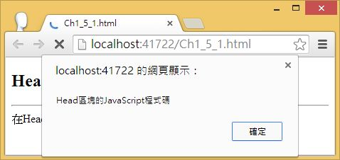
在Head區塊的JavaScript程式碼
01: <!DOCTYPE html>
02: <html>
03: <head>
04: <meta charset="utf-8"/>
05: <title>Ch1_5_1.html</title>
06: <script>
07: function showmessage(){
08: alert("Head區塊的JavaScript程式碼");
09: }
10: </script>
11: </head>
12: <body onload="showmessage()">
13: <h2>Head區塊的JavaScript程式碼</h2>
14: <hr/>
15: 在Head區塊執行事件處理程序.
16: </body>
17: </html>

Slide 9
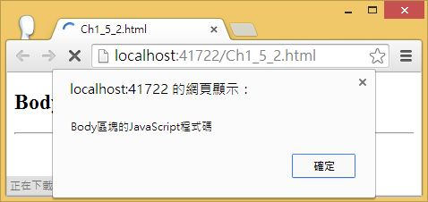
在Body區塊的JavaScript程式碼
01: <!DOCTYPE html>
02: <html>
03: <head>
04: <meta charset="utf-8"/>
05: <title>Ch1_5_2.html</title>
06: </head>
07: <body>
08: <h2>Body區塊的JavaScript程式碼</h2>
09: <hr/>
10: <script>
11: alert("Body區塊的JavaScript程式碼");
12: </script>
13: 執行Body區塊的JavaScript程式碼.
14: </body>
15: </html>

Slide 10
使用外部JavaScript程式檔案–說明
使用時機
同一JavaScript程式區塊需要使用在多份HTML網頁
為了避免重複撰寫相同程式碼
外部JavaScript程式檔的副檔名為.js
建立外部JavaScript程式檔案或下載其他的JavaScript函數庫（jQuery）
<script src="Ch1_5_3.js"></script>

Slide 11
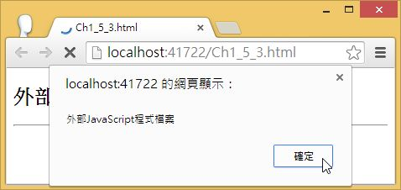
使用外部JavaScript程式檔案–範例
01: <!DOCTYPE html>
02: <html>
03: <head>
04: <meta charset="utf-8"/>
05: <title>Ch1_5_3.html</title>
06: </head>
07: <body>
08: <h2>外部JavaScript程式檔案</h2>
09: <hr/>
10: <script src="Ch1_5_3.js"></script>
11: 執行外部JavaScript程式檔案
12: </body>
13: </html>
01: alert("外部JavaScript程式檔案");

Slide 12
JavaScript 於網頁的執行方式
JavaScript 於網頁執行的兩種基本方式：
循序執行（Sequential Execution）: 瀏覽器讀入網頁後，即載入並執行 JavaScript 程式碼，最後將結果直接呈現在瀏覽器上。
事件驅動（Event Driven）: 瀏覽器讀入網頁後，即載入 JavaScript 程式碼，但必須等到使用者點選連結或影像，或是啟動其他滑鼠事件（例如當滑鼠離開某個影像），才能觸發 JavaScript 的執行。

Slide 13
JavaScript的寫作風格
程式敘述
程式註解
太長的程式碼
空白字元
程式碼縮排

Slide 14
程式敘述 – 「;」程式敘述結束符號
在Netscape的JavaScript程式敘述後並不需要加上「;」結束符號，如果在程式敘述後加上「;」符號，JavaScript程式碼一樣可以在瀏覽器正確的執行。
在Microsoft的JScript中，「;」符號代表程式敘述的結束。可以使用「;」符號，在同一列撰寫多個程式敘述
var strName = "陳會安";var intBalance = 1000;var strNo = "1234567";

Slide 15
程式敘述 – 程式區塊（Block）
一個程式區塊是由多個程式敘述所組成，它是使用「{」和「}」符號包圍，例如：函數、條件和迴圈的程式
function showmessage(){
alert("Head區塊的JavaScript程式碼");
}

Slide 16
程式註解
良好的註解文字不但能夠輕易了解程式的目的，並且在維護上也可以提供更多的資訊
JavaScript的程式註解是以「//」符號開始的列，或放在程式列後的文字內容，如下所示：
// 註解文字
document.write("<h2>大家好!</h2>"); // 輸出內容
如果註解文字需要跨過數列，請使用「/*」和「*/」符號標示註解文字，如下所示：
/* 註解文字
使用JavaScript */

Slide 17
太長的程式碼
如果JavaScript同一列的程式碼長度太長，基於程式編排的需要可以將它分成兩列，如下所示：
document.write
("第一份JavaScript程式<br/>");
不可從字串中間分割

Slide 18
空白字元
JavaScript會自動忽略程式敘述中多餘的空白字元
var total = 5;
var total = 5;
var total = 5;

Slide 19
程式碼縮排
在撰寫程式時記得使用縮排編排程式碼，適當的縮排程式碼，可以讓程式更加容易閱讀
for (i = 1; i <= 5; i++){
document.write("數字: " + i + "<br/>");
sum += i;
}

